Slide 1

もう悩まない
WEB集客
AIブログアルケミスト

Slide 2

AIブログアルケミストとは
完全放置で
SEO対策・MEO対策
SNSマーケティング
が可能なAIシステムです。

Slide 3
インターネット時代の
ビジネス環境の変化

Slide 4
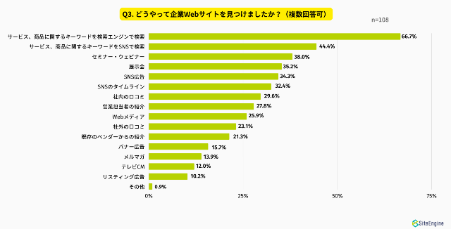
インターネットの普及による競争激化と顧客行動の変化について
日本人は広告が嫌いという統計があるのはご存じでしょうか？
諸説ありますが、嫌われるようになった理由は「粗雑なマーケターが増加したことで粗雑な広告が増えた」ことだと考えています。
右グラフは企業サイトを見つけるキッカケの統計です。
広告よりもオーガニック検索やSNSが主流となっており、マーケティング戦略は一昔前と大きく変わっています。
参照元

Slide 5
一般的な広告費
莫大な広告費の裏側で、広告会社が儲かり
企業とエンドユーザーは搾取される構造
媒体 | 費用感 | CPA （自社広告運用。1件当たりの集客単価）
ホットペッパー系 | 10,000円～100万円（月額） | ※下位プランは集客力がない
教育 |  | 16,000円/件
金融・保険 |  | 6,500円/件
医療 |  | 8,000円/件
法律 |  | 4,500円/件
テクノロジー |  | 11,827円/件
債務整理 |  | 8,400円/件
歯科医院 |  | 5,400円/件
SaaS系 |  | 12,000円/件
美容業界 |  | 15,000円/件
人材業界 |  | 20,000円/件
ECサイト |  | 5,000円/件
不動産業 |  | 13,000円/件

Slide 6

脱！広告費！
「広告費は捨て銭」です。
広告を止めた段階で集客力はゼロに・・・。
果たしてそれはあるべき姿でしょうか？
企業価値を上げるためにはSEO対策一択です。

Slide 7
導入事例

Slide 8
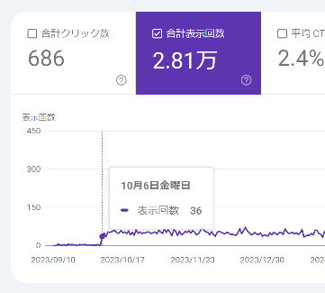
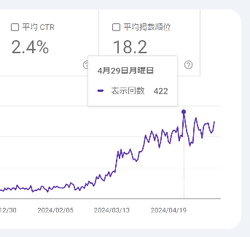
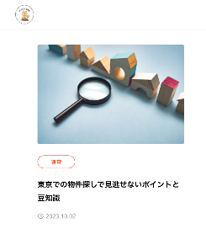
導入事例不動産
わずか4日で成果が出始め、
3か月程度経過後から劇的な変化！
自動投稿2023年10月2日スタート
2023年10月
Googleコアアップデート
2024年3月
Googleコアアップデート

Slide 9
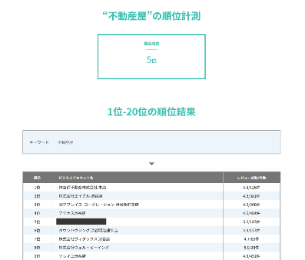
SEO・MEOの成果
導入から半年で48キーワードがSEO1位に！
Googleマップ検索順位がわずか3か月で5位に！
家探し | 中野坂上 賃貸
東京 賃貸物件 | 東京 賃貸物件
不動産屋 賃貸 | 不動産屋 賃貸
賃貸 仲介 | 中野坂上 賃貸 不動産
両国 家探し | 東京 賃貸
両国 賃貸 仲介 | 東京 賃貸マンション
両国 不動産 仲介 | 中野坂上 不動産
日暮里 賃貸 仲介 | 近くの不動産屋
賃貸マンション | 部屋探し
内見 | ブラックリスト 審査
中野 賃貸 不動産 | 不動産 営業時間
中野 不動産屋 | 弥生 町 不動産
中野 賃貸 | 不動産会社 営業時間
日暮里 不動産 仲介 | 周辺の賃貸
不動産会社 | 本所吾妻橋 不動産
中野 不動産 | 門前仲町 不動産 仲介
中野坂上 不動産屋 | 物件探し
（法人名） | 不動産 場所
不動産 仲介 | 不動産 業者
不動産 賃貸 | 不動産
不動産屋 おすすめ | 賃貸住宅サービス
不動産業者 | がいつどう 不動産
賃貸物件 | 不動産やさん
不動産屋 | 不動産定休日

Slide 10
導入後の結果
大手仲介案件紹介サイト以外からの集客力アップ
売上1.5倍に
導入半年程度で
毎月3件〜5件の
直接問い合わせが発生！
直接問い合わせは他社検討が少なく
紹介サイトへの中間マージンがないため
売上・粗利率が
アップ！
売上アップに貢献する自動システムです！

Slide 11
費用対効果

Slide 12
時間の節約（毎日投稿で比較）
3時間×30日
90時間
他の業務に従事できる
人が作業
AIブログアルケミスト
完全自動化設定した場合、作業時間はゼロになります！

Slide 13
費用比較
※3000文字のブログを毎日更新した場合の試算

Slide 14
AIブログアルケミスト vs 広告
 | AIブログアルケミスト | 広告
集客力 | 徐々に上がる | 高い
集客力の即効性 | 時間がかかる | すぐに効果が出る
費用 | 続けやすい料金 | 高額
辞めた際の影響 | 効果が持続 | すぐに効果ゼロに
費用対効果 | 集客単価が低い | 集客単価が高い
AIブログアルケミストは時間をかけて広告の置き換えを行うことが可能です

Slide 15
機能紹介

Slide 16




ブログ自動投稿機能
SEO
キーワード設定
予約・下書き投稿
ブログ画像の生成
修正にも対応！
対策したいキーワードをベースに、ブログ記事の生成が可能に！これにより、SEO対策の成果がより早くなります。
最大3日先までの記事が自動で生成され、WordPressに予約投稿されます。
下書き投稿もOK！
写真まで自動生成されます！素材探しの苦労はいりません。画像を生成するため、著作権の心配もありません。
基本的には放置でもOKですが、投稿済み記事も含めて、いつでも修正可能です。安心して運営できます。

Slide 17




SNS自動連携オプション（β版）
SNS・MEO
WordPressにインストールするプラグインをご提供しています。
投稿された記事をInstagramやGoogleビジネスプロフィールに連携可能！
SNSマーケティング・MEO対策まで網羅できるオプションプラグインです。
Googleビジネス
プロフィール
Instagram
X
facebook
SNSマーケティングといえばこれです。現在、自動投稿のAPI公開が終了したInstagramも対応OK！
利用者が世界的に見ても多いX。現在、自動投稿のAPI公開が終了したXも対応OK！
BtoBに特化したSNSとして根強い人気のfacebook。このプラグインなら対応OK！
集客導線はGoogleマップからが非常に多いことはご存じですか？本プラグインでMEO対策まで完全自動化が可能！

Slide 18

生成された
ブログサンプル
タイトル：
利回りって何？不動産投資でわかる賢い資産運用
ブログ本文：
不動産投資は、多くの人にとって魅力的な資産形成の方法です。しかし、不動産投資の世界には多くの専門用語があり、特に「利回り」という言葉が重要な役割を果たします。この記事では、利回りの基本と、それが不動産投資でどのように活用されるかを詳しく解説します。初心者の方でも理解しやすいように、ポイントを絞って説明していきますので、ぜひ最後までご覧ください。
利回りの基本を理解しよう
利回りは、投資した資産がどれだけの収益を生むかを示す指標です。具体的には、年間の収入を投資額で割り、パーセンテージで表します。例えば、1000万円で購入した物件が年間100万円の収入を生んだ場合、利回りは10%となります。不動産投資においては、この利回りが高いほど、投資として魅力的です。
不動産投資における利回りの種類
不動産投資には、大きく分けて「表面利回り」と「実質利回り」の2種類があります。表面利回りは物件価格に対する年間賃料の割合を示し、簡単に計算できる反面、管理費や修繕費などのコストを考慮していません。一方、実質利回りはこれらのコストを差し引いた後の収益を考慮するため、より正確な投資収益を反映します。
利回りを高めるためのポイント
利回りを高めるためには、物件選びが重要です。立地条件や物件の状態、周辺の市場状況などをしっかり分析することが必要です。また、物件の購入価格を適切に抑えることも重要で、高すぎる購入価格は利回りを下げる原因となります。さらに、物件の維持管理を適切に行い、長期的な賃料収入の確保を目指すことも重要です。
利回りにまつわる注意点
利回りが高い物件は魅力的に見えますが、高い利回りにはリスクも伴います。例えば、地域の経済状況の変化による賃料の下落リスクや、空室リスクなどが挙げられます。また、表面利回りだけでなく実質利回りをしっかりと計算し、投資の見通しを立てることが重要です。
利回りは不動産投資の成否を左右する重要な指標です。基本的な理解を深め、適切な物件選びとリスク管理を行うことが成功への鍵です。この記事があなたの不動産投資の一助となれば幸いです。不動産投資の世界への一歩を踏み出しましょう！
タイトルから生成された画像です

Slide 19

料金プラン
03 PRICE

Slide 20
料金プラン
基本料金
33,000円/月額
SNS連携オプション
11,000円/月額
毎日投稿
GPT-4o 対応
画像生成対応
URLからコンテンツ学習機能
英文生成対応
WordPress専用のプラグイン
Instagram 自動投稿
Facebook 自動投稿
X 自動投稿
Googleビジネスプロフィール 自動投稿

Slide 21
初期設定費用
キーワードの選定からブログページ構築まですべて対応いたします。
WordPress制作のHP
10,000円
WordPress以外のHP
50,000円
SNSオプション
30,000円
※すべて税別表記

Slide 22
運用開始までの流れ
- WordPressでサイトをお持ちの場合 -
ご契約・打ち合わせ
システム連携
どのようなキーワードを対策するか事前に打ち合わせ致します。
弊社がすべて対応いたします。
WordPressのログイン情報
ブログ自動化スタート
御社のWordpressログイン情報を共有していただきます。
Wordpressの投稿メニューから気になる記事の修正も可能です。

Slide 23
機能比較表
 | 目的 | AIの 性能 | 完全 自動生成 | Wordpress 接続 | Wordpress 自動投稿 | リライト機能 | 記事 再生成 | 学習機能 | プロンプト 追加 | 画像生成 | 文章量調整 | 装飾タグ対応 | 生成上限
AIブログアルケミスト | 完全放置で 成果を出す | 最新AI GPT-4採用 | キーワード 設定のみ | 接続OK | 毎日自動 投稿対応 |  |  | サイトURLから 自動学習 | ネガティブ プロンプト対応 |  |  | 自動挿入 （※1） | 再生成機能を なくし 毎日自動生成
他社製品A | AIを使ってこだわり記事を書く | GPT-3.5 採用 | キーワード 都度登録 | 接続OK | 生成した記事を手動投稿 |  | 文字数制限 あり | 学習させたい 記事をUL | 細かな指示に 対応 |  |  | 生成できるが 手動挿入 | リライトすると 文字消費し 制限がかかる
他社製品B | AIを使ってこだわり記事を書く | GPT-3.5 採用 | キーワード 都度登録 | 接続できない | 投稿できない |  | 文字数制限 あり |  |  |  |  |  | リライトすると 文字消費し 制限がかかる
※1 現在開発中
最大のポイント
AIブログアルケミストの類似サービスは数多くありますが、ターゲットが異なります。
ITリテラシーの低いホームページ所有者や、その所有者をターゲットとしている法人が武器として利用できること
を目的としています。

Slide 24

SEO・MEO・SNS
すべてお任せください！
完全放置で驚きの集客力！

Slide 25
会社概要
会社名 株式会社アソシエーションオフィス
住 所 東京都台東区竜泉1-28-6 501
事業内容
  生成AIを使ったシステム開発
  ブログの自動生成自動投稿システム
  システム開発
  ビジネス動画の制作
  ホームページ・ECサイト制作

